Slide 1
AWS LAMBDA
-Project 2. API Gateway를 활용한 로그 출력
학번 : 2021254016
이름 : 김상순

Slide 2
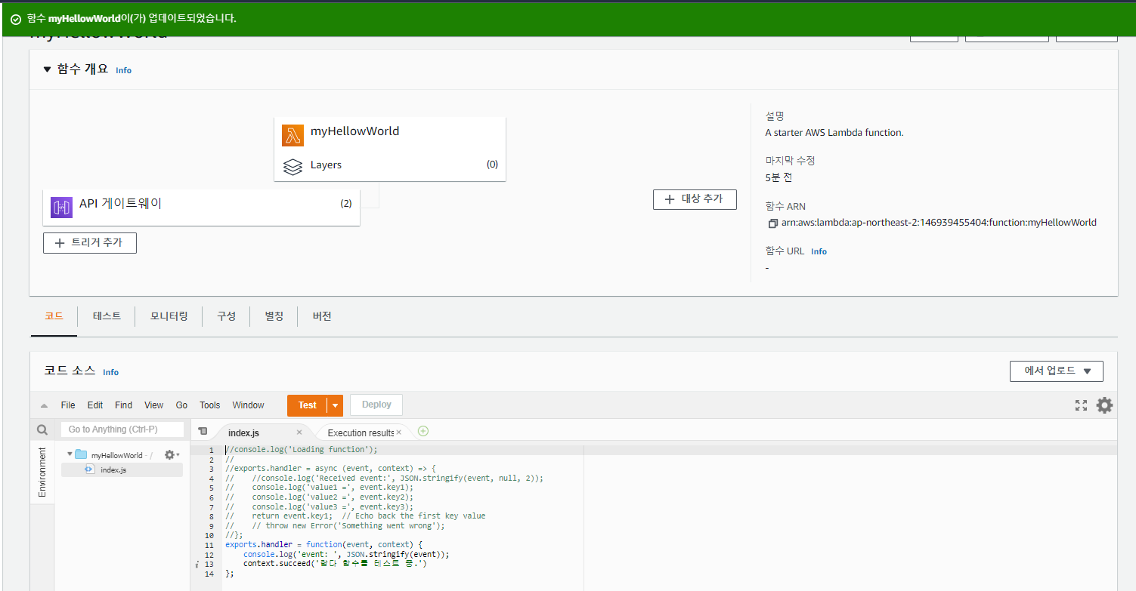
소스

Slide 3
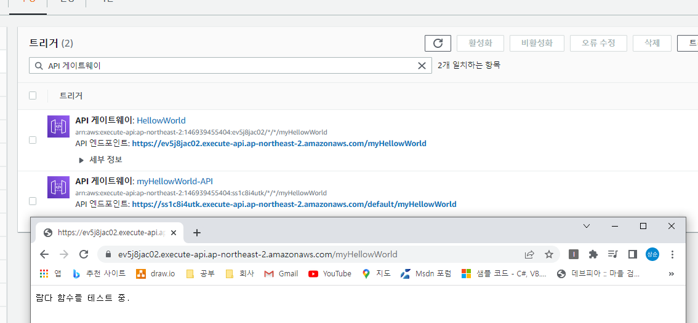
실행 화면

Slide 4
감사합니다.

